Slide 1
第十四章
投資流程與投資人行為

Slide 2
學習目標
列舉個別投資人和機構投資人的投資目標。
指出個別投資人和機構投資人的投資限制。
對照比較不同類型的投資策略。
了解行為財務學的論述及立場。

Slide 3
本章架構
14.1 投資人與投資目標
14.2 投資人的限制
14.3 各類投資人的目標與限制
14.4 投資策略
14.5 投資組合的監控和更新
14.6 投資人行為與行為財務學
14.7 個人行為
14.8 由行為層面解釋資產報酬

Slide 4
投資人與投資目標
風險容忍
  投資者願意承擔較高風險以獲取高預期報酬的偏好。
風險趨避
  投資者對於風險的抗拒性。

Slide 5
投資人與投資目標
個別投資人
專業投資人
  個人信託：將財產的法定權利移轉給他人或機構，並為一個或多個受益人管理財產。
  共同基金：募集並管理投資人資金的公司。
  退休基金：確定提撥制、確定給付制
人壽保險公司
其他類型保險公司
銀行
捐贈基金
  由非營利組織所持有，將資金使用在特定非營利目的上的基金。

Slide 6
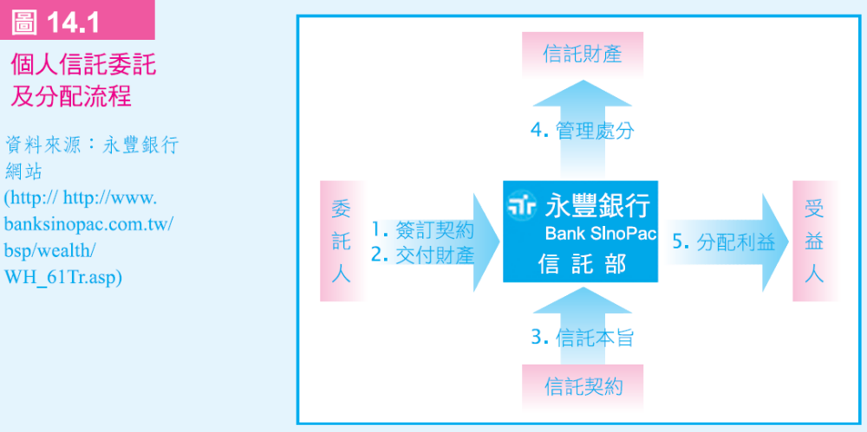
投資人與投資目標

Slide 7
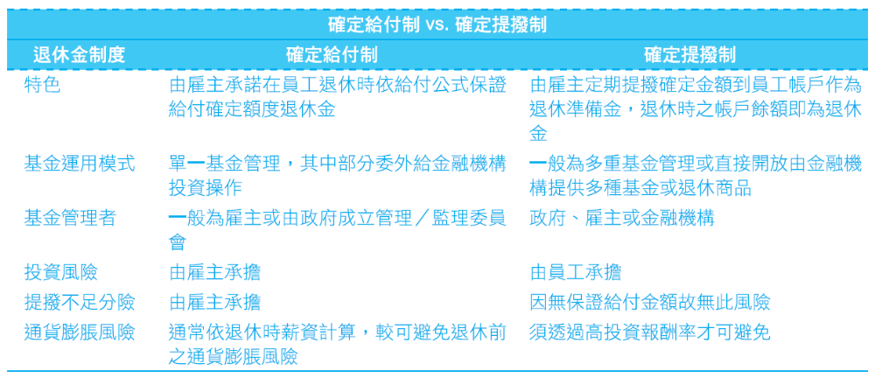
投資人與投資目標

Slide 8
投資人的限制
流動性
  指一項資產能夠被轉換成現金的速度與難易程度。
投資期間
  投資人結算投資的時點。
法令規章
  審慎投資人法規：專業投資人在管理他人金錢時，必須以審慎的態度選擇投資性資產。
稅務考量
特殊需求

Slide 9
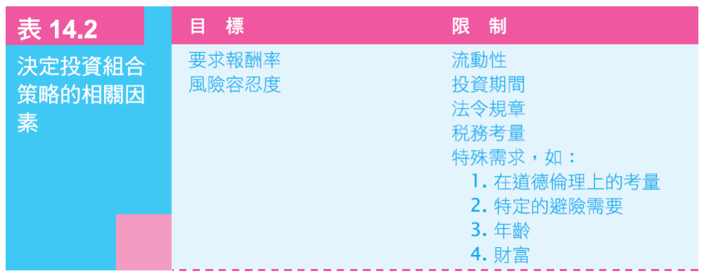
投資人的限制

Slide 10
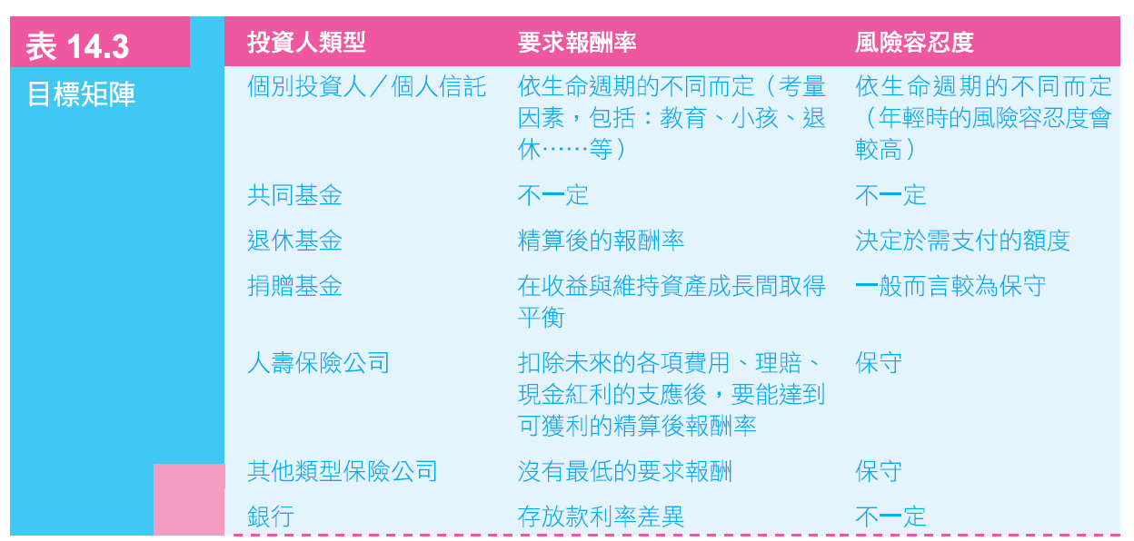
各類投資人的目標與限制
目標

Slide 11
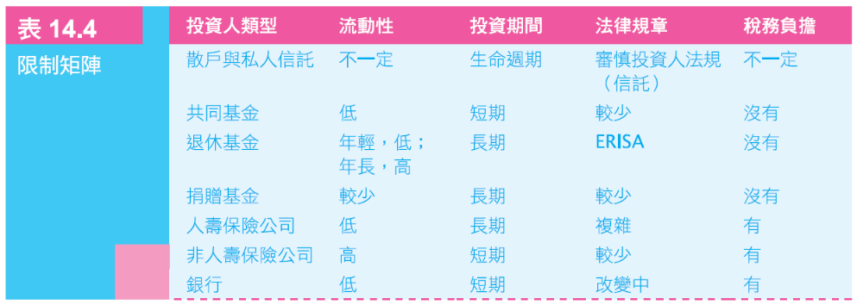
各類投資人的目標與限制
限制

Slide 12
投資策略
主要資產的類別包括：
  貨幣市場資產（約當現金）
  固定收益型有價證券（以債券為主）
  股票
  其他國家的股票及債券
  不動產
  貴重金屬和其他商品

Slide 13
投資策略
機構投資人由上而下的投資策略
  資產範疇：供投資組合經理人從中挑選投資標的之資產列表。
積極型與消極型
  消極型管理相信，有價證券已反映合理價位，因很難擊敗市場，投資人不須費心找尋價格失衡的股票，只要依自己的風險容忍度選擇適合的投資組合，然後獲取合理的報酬就可以了。
  積極型管理人認為，自己比其他投資人更有能力找出不久後會有亮麗表現的有價證券或資產類別。

Slide 14
投資組合的監控和更新
投資人於建構投資組合時，須先設定目標、了解限制條件、決定資產類別比例，並研究有價證券的價值。
投資是一種動態的過程，隨著時間的改變，決策必須不斷地被更新評估。

Slide 15
投資人行為與行為財務學
除了財務報表的相關資訊，真正推動市場的動力，也包含了各種心理因素。
人類的行為也有可能造成價格失衡。
人類的某些特質會使其決策過程產生偏離。

Slide 16
個人行為
互助合作與利他主義
競標與贏家詛咒
原賦效果、維持現狀偏好，與損失趨避
心理帳戶

Slide 17
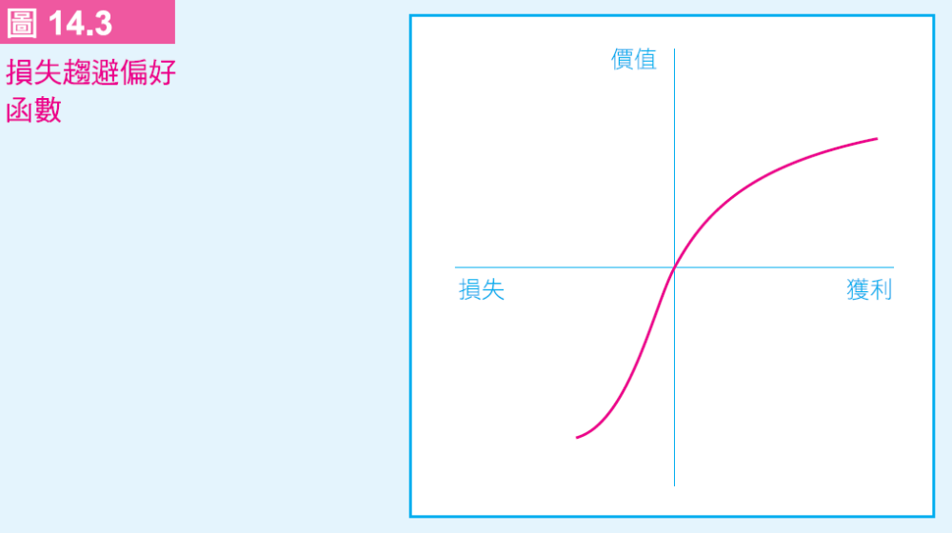
個人行為

Slide 18
由行為層面解釋資產報酬
日曆效應
  市場的資金流量多半有集中於跨年或跨月的傾向。
  為美化財務報表，窗飾行為讓機構投資人傾向在特定時點買入表現較佳（或賣出近來表現較差）的股票，造成股價特定時點的異常現象。
  好消息與壞消息一般多發生在跨年或跨月的時點，以致股價產生異常報酬。
現金股利
過度反應與回復平均

